Slide 1

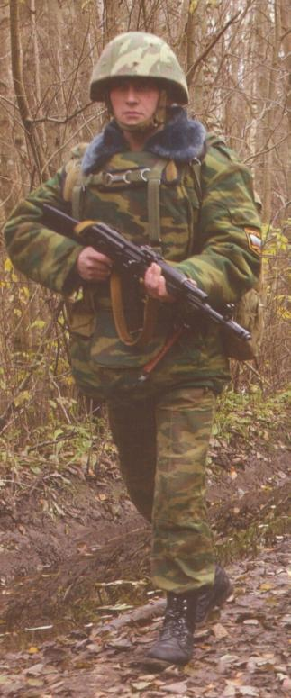
«Наша армия. Долг и честь службы».

Slide 2
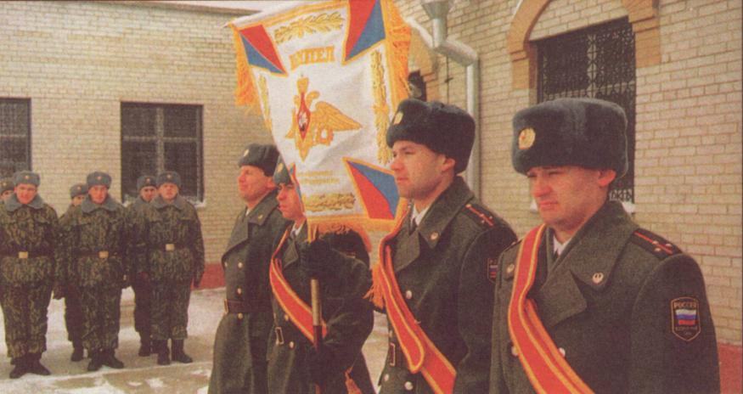

Военная служба – это особый вид федеральной государственной службы , которая заключается в повседневном исполнении гражданами воинских обязанностей.
Основная задача военной службы – постоянная целенаправленная подготовка к вооружённой защите или вооружённая защита целостности и неприкосновенности территории Российской Федерации.

Slide 3
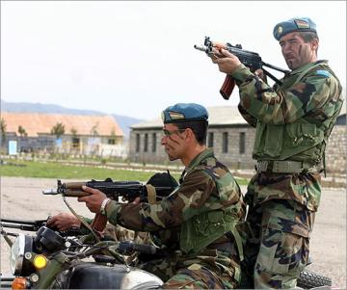
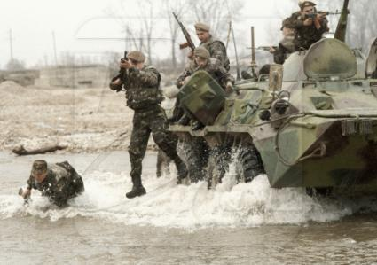
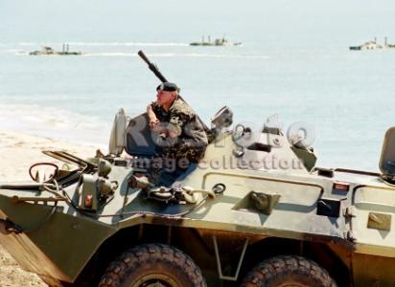
Содержание деятельности:
Профессия военного является разновидностью государственной службы. С целью защиты и удержания территории, материальных и людских ресурсов принимает решение или выполняет приказы о необходимых военных мероприятиях и операциях, участвует в различных акциях на местах и "горячих точках". Прогнозирует потребности в технике и количестве военных-сотрудников. Обнаруживает потенциальную опасность и составляет доклады в серьезных случаях, соблюдая при этом неукоснительно закон и устав во всех мероприятиях.

Slide 4
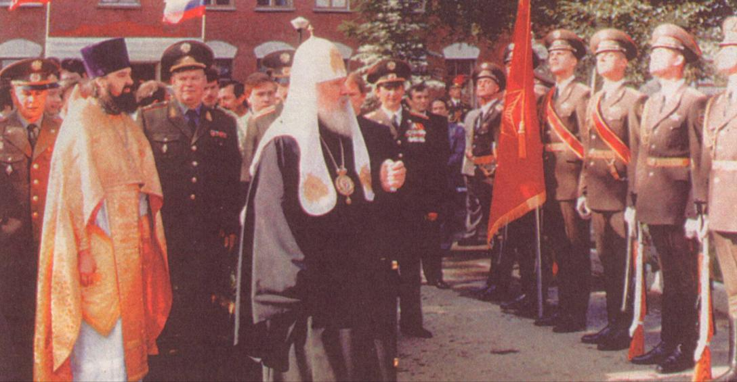
Защита Отечества является долгом и обязанностью гражданина Российской Федерации (ст.59 Конституции РФ)
Святое дело – Родине служить!

Slide 5
Военная служба требует от военнослужащих полной самоотдачи, высокой профессиональной подготовки, особой ответственности за исполнение обязанностей.
К гражданам, проходящим военную службу, предъявляются повышенные требования к
состоянию здоровья;
образовательному уровню;
морально-психологическим качествам;
уровню физической подготовленности.

Slide 6
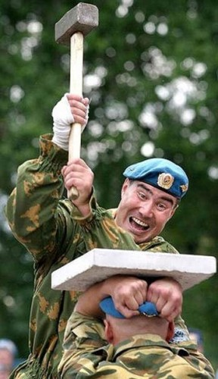
Необходимые навыки
Должен уметь:
Организовать себя и других для выполнения задания.
Быстро принимать решение адекватное сложившейся ситуации.
Анализировать факты с целью предвидения возможной опасности.
Сосредотачивать свое внимание на необходимом объекте нужное количество времени.
Прогнозировать дальнейшее развитие обстановки.
Контролировать свое эмоциональное состояние.
Представлять свое подразделение во время официальных мероприятий.

Slide 7
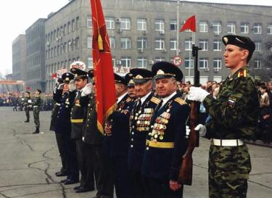
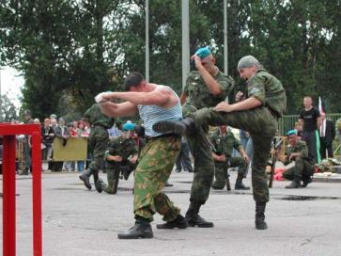
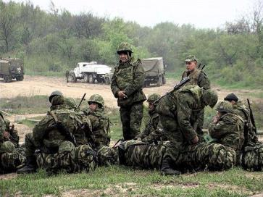
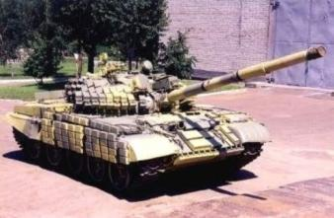
Области применения: Имеющий данную специальность работает в военных организациях, гарнизонах, частях, подразделениях, миротворческих войсках, "горячих точках" , в органах юстиции, суда, прокуратуры, внутренних дел, таможни, на стройках, стратегических объектах, на предприятиях. Может работать в научно-исследовательских и учебных институтах, академиях в качестве ученого и преподавателя.
Доминирующая профессиональная направленность: на работу с людьми и техникой, а также на работу со знаковыми системами (тексты, цифры, схемы, карты и т.п.).

Slide 8
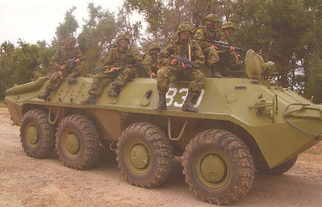
Необходимые качества, обеспечивающие успешность в профессии: Ответственность. Честность. Принципиальность. Исполнительность. Дисциплинированность. Грамотная, четкая, логичная устная и письменная речь. Умение убеждать, доказывать свою точку зрения. Организованность. Сильная воля. Аналитические, вербальные, коммуникативные способности. Высоко развитое дедуктивное мышление (от общего к частному). Быстрота реакции. Физическая и психическая выносливость. Инициативность. Хорошая интуиция. Патриотизм. Справедливость. Умение хранить тайну. Чувство долга.

Slide 9
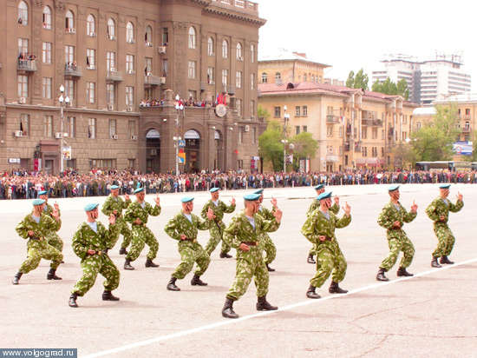
Медицинские ограничения: Нервно-психические расстройства. Низкий интеллект. Хронические болезни. Нарушения в работе опорно-двигательного аппарата. Физическая слабость. Быстрая утомляемость.

Slide 10

Профессиональное образование
Дальневосточное высшее военное командное училище (военный институт) имени Маршала Советского Союза К.К. Рокоссовского»
Адрес: 675021, Амурская область, г. Благовещенск, ул. им. Ленина, 158
Контактный телефон: 52-48-03, 52-56-04 доп. 20-84, dvoku @ amur. ru

Slide 11
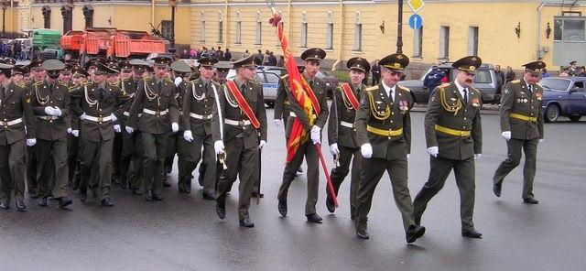
Училище готовит для Российской армии – Сухопутных войск и Военно-морского флота офицеров командного профиля с высшим военно-специальным образованием по специальностям: военная – «Применение мотострелковых подразделений», специализация «Боевое применение подразделений морской пехоты»; «Применение мотострелковых подразделений (горная)», гражданская – «Управление персоналом», квалификация «Менеджер».

Slide 12
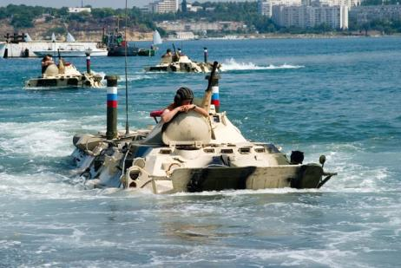
Предназначение выпускника:
Замещение должностей командиров мотострелковых взводов (взводов морской пехоты, командиров мотострелковых взводов горных, горно-альпийских).
После получения войскового опыта – последовательное продвижение по службе до командира батальона и ему равных должностей.
Срок обучения – 4 года.

Slide 13
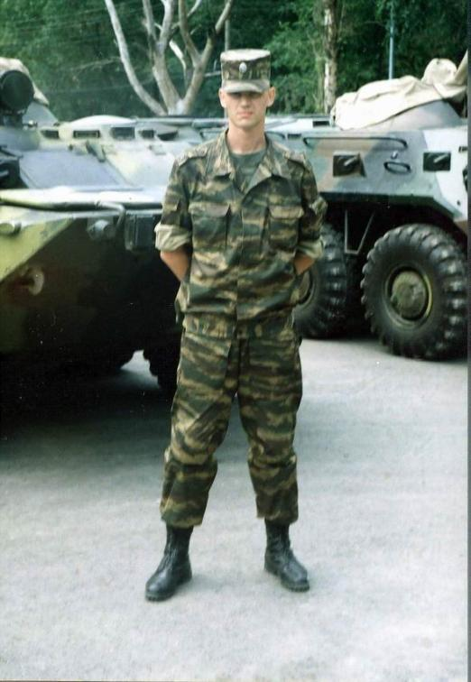
По окончании училища присваивается первое офицерское звание «Лейтенант», выдаются нагрудный знак и диплом квалифицированного специалиста государственного образца.

Slide 14
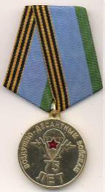
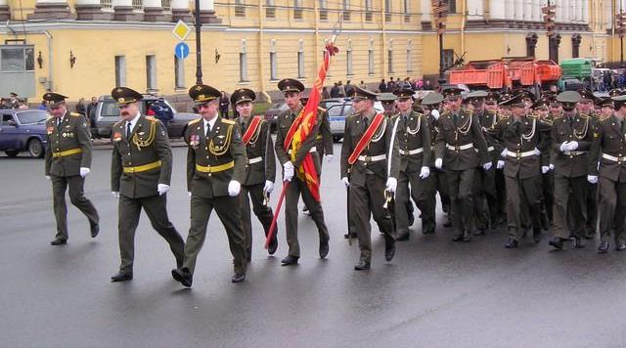

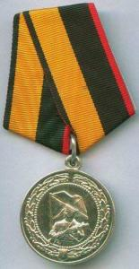
Возможность продолжения образования, карьерный рост:
      Обучение в академии.
      Ординатура.
      Выслуга лет.
      Повышение в звании.
      Получение наград.
      Работа по родственным специальностям.

Slide 15
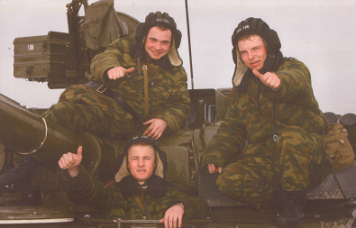
Военная служба -
выбор настоящих мужчин!

Slide 16
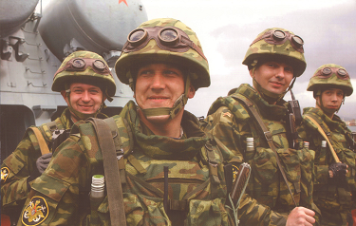
Поступайте в военно-учебные заведения!
Профессия военного – профессия для настоящих мужчин!
О правилах поступления в военно-учебные заведения обращайтесь к преподавателю-организатору ОБЖ Ромненской СОШ имени И.А. Гончарова Онищенко Н.А. или в районный военный комиссариат.

Slide 17
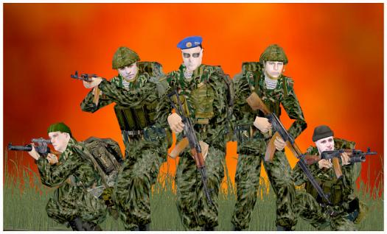
Заключение
Профессия военного – необходимый для вооружённой защиты Отечества род трудовой деятельности, требующий специальной военно-теоретической и практической подготовленности, определённых индивидуально-психологических качеств.

